Slide 1


HỌC VIỆN CÔNG NGHỆ BƯU CHÍNH VIỄN THÔNG
BÀI GIẢNG MÔN
KỸ THUẬT VI XỬ LÝ
CHƯƠNG 5 – CÁC PHƯƠNG PHÁP VÀO RA DỮ LIỆU
Giảng viên: TS. Hoàng Xuân Dậu
Điện thoại/E-mail: dauhx@ptit.edu.vn
Bộ môn: Khoa học máy tính - Khoa CNTT1

Slide 2
NỘI DUNG
Giới thiệu các phương pháp vào ra dữ liệu
Vào ra bằng thăm dò
Ngắt và xử lý ngắt
Ngắt và phân loại ngắt
Chu trình xử lý ngắt
Vào ra bằng ngắt
Vào ra bằng ngắt
Giới thiệu mạch điều khiển ngắt 8259
Vào ra bằng DMA
Vào ra bằng DMA
Giới thiệu mạch điều khiển DMA 8237

Slide 3
5.1. Giới thiệu các phương pháp vào ra dữ liệu
Vai trò của vào ra dữ liệu:
Là phương tiện giúp CPU giao tiếp với thế giới bên ngoài
Cung cấp dữ liệu đầu vào cho CPU xử lý
Cung cấp phương tiện để CPU kết xuất dữ liệu đầu ra
Các phương pháp vào ra chính:
Thăm dò (polling)
Ngắt (Interrupt)
Truy nhập trực tiếp bộ nhớ (DMA-Direct Memory Access)

Slide 4
5.1. Giới thiệu các phương pháp vào ra dữ liệu
Các cổng vào ra của máy tính
PS/2: cổng ghép nối với bàn phím và chuột
COM: các cổng ghép nối nối tiếp
LPT: các cổng ghép nối song song
IDE, SATA, SCSI: các cổng ghép nối ổ đĩa
LAN: cổng ghép nối mạng cục bộ
Audio: cổng ghép nối âm thanh (speaker, mic và line-in)
Video: Cổng ghép nối với màn hình (tương tự)
DVI : Cổng ghép nối với màn hình (số)
USB: Cổng ghép nối theo chuẩn USB
USB 1.0: 12Mb/s
USB 2.0: 480Mb/s
USB 3.0: 1.5Gb/s (tương lai)

Slide 5
5.2. Vào ra bằng thăm dò
Cơ chế vào ra bằng thăm dò:
CPU quản lý danh sách các thiết bị vào ra kèm theo địa chỉ các cổng giao tiếp;
Các thiết bị vào ra định kỳ cập nhật trạng thái sẵn sàng làm việc của mình lên các bít cờ trạng thái vào ra của mình;
CPU định kỳ lần lượt “quét” các thiết bị vào ra để “đọc” các bit cờ trạng thái vào ra;
Nếu gặp một thiết bị sẵn sàng làm việc, 2 bên tiến hành trao đổi dữ liệu;
Trao đổi dữ liệu xong, CPU tiếp tục quét thiết bị khác.
CPU là bên chủ động trong quá trình trao đổi dữ liệu

Slide 6
5.2. Vào ra bằng thăm dò
Ưu điểm:
Đơn giản, dễ cài đặt
Có thể được cài đặt bằng phần mềm
Nhược điểm:
Hiệu quả thấp do CPU tốn nhiều thời gian để thăm dò các thiết bị
Không thực sự khả thi khi có nhiều thiết bị trong danh sách thăm dò
Ứng dụng của vào ra bằng thăm dò:
Thăm dò thường được sử dụng khi hệ thống khởi động: CPU thăm dò hầu hết các thiết bị để xác lập cấu hình
Thăm dò được sử dụng trong quá trình hoạt động với các thiết bị rời (removable) như ổ đĩa CD/DVD, ổ mềm, ...

Slide 7
5.2. Vào ra bằng thăm dò – không ưu tiên
Ba thiết bị A, B, C được thăm dò không ưu tiên
CPU quét tất cả các thiết bị trong một chu trình thăm dò
CPU có thể trao đổi dữ liệu với nhiều hơn 1 thiết bị trong một chu trình thăm dò
Các thiết bị được “thăm” lần lượt, không phụ thuộc vào thiết bị đứng trước chu trình.
CPU bắt đầu 1 chu trình thăm dò mới sau khi đã quét qua tất cả các thiết bị.
Start
A Ready?
Yes
Exchange data with A
No
B Ready?
Yes
Exchange data with B
No
C Ready?
Yes
Exchange data with C
No

Slide 8
5.2. Vào ra bằng thăm dò – có ưu tiên
Ba thiết bị A, B, C được thăm dò có ưu tiên theo thứ tự: A, B, C;
CPU có thể quét tất cả các thiết bị trong một chu trình thăm dò
CPU chỉ trao đổi dữ liệu với tối đa 1 thiết bị trong một chu trình thăm dò
Các thiết bị có mức ưu tiên cao luôn được thăm trước;
Các thiết bị có mức ưu tiên thấp chỉ được thăm nếu các thiết bị đứng trước nó không sẵn sàng.
CPU bắt đầu 1 chu trình thăm dò mới ngay sau khi trao đổi dữ liệu với một thiết bị.
Start
A Ready?
Yes
Exchange data with A
No
B Ready?
Yes
Exchange data with B
No
C Ready?
Yes
Exchange data with C
No

Slide 9
5.3.1 Ngắt và xử lý ngắt
Ngắt là gì?
Ngắt (Interrupt) là một sự kiện mà CPU tạm dừng thực hiện một chương trình để thực hiện một đoạn chương trình khác theo yêu cầu từ bên ngoài;
Thông thường các yêu cầu từ bên ngoài thường xuất phát từ các thiết bị vào ra. Các yêu cầu này gọi là các yêu cầu ngắt;
Đoạn chương trình CPU thực hiện trong thời gian ngắt được gọi là chương trình con phục vụ ngắt (CTCPVN).
Các CTCPVN là các đoạn chương trình:
Được viết sẵn và lưu trong ROM;
Mỗi CTCPVN có nhiệm vụ riêng và thường là đảm nhiệm việc trao đổi dữ liệu với thiết bị vào ra.
Khi nào CPU kiểm tra và xử lý ngắt: CPU kiểm tra yêu cầu ngắt tại chu kỳ đồng hồ cuối cùng của chu kỳ lệnh.

Slide 10
5.3.1 Ngắt và xử lý ngắt
Phân loại ngắt
Ngắt cứng: là các ngắt được kích hoạt bởi các bộ phận phần cứng gửi đến chân NMI và INTR của CPU; gồm:
Ngắt không che được NMI (Non-Maskable Interrupt): ngắt gửi đến chân NMI của CPU, không chịu sự ảnh hưởng của cờ ngắt; VD: ngắt Reset;
Ngắt che được INTR (Maskable Interrupt): ngắt gửi đến chân INTR của CPU, chịu sự chi phối của cờ ngắt; Cờ IF=1 → cho phép ngắt, IF=0 → cấm ngắt.
Ngắt mềm: là các ngắt được kích hoạt bởi các chương trình thông qua lệnh gọi ngắt INT <N>. N là số hiệu ngắt, N=0-255.
Các ngắt ngoại lệ: là các ngắt do các lỗi nảy sinh trong quá trình hoạt động của CPU:
Ngắt chia cho 0 (divide by zero)
Ngắt do tràn (overflow)

Slide 11
5.3.1 Ngắt và xử lý ngắt
Trật tự ưu tiên trong xử lý các yêu cầu ngắt
Các yêu cầu ngắt được gán một mức ưu tiên
Khi nhận được nhiều yêu cầu ngắt đồng thời, CPU sẽ xử lý chúng theo mức ưu tiên định trước
Mức ưu tiên các yêu cầu ngắt (từ cao nhất đến thấp nhất)
Ngắt nội bộ: INT 0 (chia cho 0), INT N (N<>0)
Ngắt không che được NMI
Ngắt che được INTR
Ngắt chạy từng lệnh: INT 1

Slide 12
5.3.1 Ngắt và xử lý ngắt – Bảng vector ngắt
Vi xử lý 8086/8088 có 256 ngắt được đánh số từ 0-255
Một vector ngắt gồm các thông tin:
Số hiệu ngắt N, N=0-255 hoặc 00-FFH
Địa chỉ đầy đủ chương trình con phục vụ ngắt (CTCPVN) lưu trong bộ nhớ ROM. Địa chỉ đầy đủ gồm:
Địa chỉ đoạn (CS)
Địa chỉ lệch (IP)
Bảng vector ngắt lưu thông tin về 256 vector ngắt. Mỗi bản ghi của bảng gồm các thông tin:
Số hiệu ngắt
Địa chỉ đoạn và địa chỉ lệch của CTCPVN.

Slide 13
5.3.1 Ngắt và xử lý ngắt – Bảng vector ngắt
Bảng vector ngắt
ROM
FF
Bắt đầu CTCPVN
01
IP
Bắt đầu đoạn
CS
00
IP
CS

Slide 14
5.3.1 Ngắt và xử lý ngắt – Chu trình xử lý ngắt
CTC
CTCPVN
Thân CTC
CPU tự:
Các lệnh lưu giá trị các thanh ghi dùng chung
Lưu t.ghi cờ FR
Xoá IF và TF
Lưu CS và IP
Lấy đ/c CTCPVN
Yêu cầu ngắt
Tạm dừng CTC
Thân CTCPVN
Tiếp tục CTC
CPU tự:
Khôi phục CS và IP
Khôi phục FR
Đặt cờ IF và TF
Các lệnh khôi phục giá trị các thanh ghi dùng chung
IRET
Notes:
D08.1 13.10

Slide 15
5.3.1 Ngắt và xử lý ngắt – Chu trình xử lý ngắt
Khi nhận được yêu cầu ngắt, CPU thực hiện các việc:
Hoàn tất lệnh đang thực hiện của chương trình chính (CTC)
Lưu giá trị của thanh ghi cờ FR vào ngăn xếp
Xoá cờ ngắt IF và cờ bẫy TF
Lưu giá trị của các t.ghi CS và IP vào ngăn xếp
Từ số hiệu ngắt N, lấy địa chỉ của CTCPVN từ bảng vector ngắt
Nạp địa chỉ của CTCPVN vào CS và IP, CPU thực hiện CPCPVN, gồm:
Lưu giá trị các thanh ghi dùng chung vào ngăn xếp
Thực hiện mã chính của CTCPVN
Khôi phục giá trị các thanh ghi dùng chung
Gặp lệnh IRET kết thúc CTCPVN, CPU thực hiện các việc:
Khôi phục giá trị của IP và CS
Khôi phục giá trị của thanh ghi cờ FR
Đặt cờ ngắt IF và cờ bẫy TF
CPU tiếp tục thực hiện lệnh tiếp theo của CTC (nằm sau lệnh xảy ra ngắt).

Slide 16
5.4.1 Vào ra bằng ngắt – Chu trình vào ra bằng ngắt
Thiết bị vào ra có nhu cầu trao đổi dữ liệu, gửi yêu cầu ngắt đến chân tín hiệu INTR của CPU;
Khi nhận được yêu cầu ngắt, CPU thực hiện các việc:
Hoàn tất lệnh đang thực hiện của chương trình chính (CTC)
Lưu giá trị của thanh ghi cờ FR vào ngăn xếp
Xoá cờ ngắt IF và cờ bẫy TF
Lưu giá trị của các t.ghi CS và IP vào ngăn xếp
Gửi tín hiệu xác nhận ngắt đến thiết bị vào ra qua chân tín hiệu INTA
Nhận được hiệu xác nhận ngắt của CPU, thiết bị vào ra gửi số hiệu ngắt N đến CPU
Nhận được số hiệu ngắt N, CPU lấy địa chỉ của CTCPVN tương ứng từ bảng vector ngắt

Slide 17
5.4.1 Vào ra bằng ngắt – Chu trình vào ra bằng ngắt
Nạp địa chỉ của CTCPVN vào CS và IP, CPU thực hiện CPCPVN, gồm:
Lưu giá trị các thanh ghi dùng chung vào ngăn xếp
Thực hiện mã chính của CTCPVN: đồng thời thực hiện việc trao đổi dữ liệu với thiết bị vào ra
Khôi phục giá trị các thanh ghi dùng chung
Gặp lệnh IRET kết thúc CTCPVN, CPU thực hiện các việc:
Khôi phục giá trị của CS và IP
Khôi phục giá trị của thanh ghi cờ FR
Đặt cờ ngắt IF và cờ bẫy TF
CPU tiếp tục thực hiện lệnh tiếp theo của CTC (nằm ngay sau lệnh xảy ra ngắt).

Slide 18
5.4.1 Vào ra bằng ngắt – Ưu và nhược điểm
Ưu điểm
Hiệu quả hơn vào ra bằng thăm dò, do CPU không phải thăm dò từng thiết bị
Nhược điểm
Phức tạp hơn vào ra bằng thăm dò
Cần mạch phần cứng để điều khiển ngắt
Bên chủ động trong vào ra bằng ngắt:
Thiết bị vào ra

Slide 19
5.4.2 Mạch điều khiển ngắt 8259A
Trường hợp có nhiều yêu cầu ngắt che được (ngắt gửi đến chân INTR), mạch điều khiển ngắt 8259A thường được sử dụng để giải quyết vấn đề ưu tiên xử lý các yêu cầu ngắt.
Vi mạch 8259A được gọi là mạch điều khiển ngắt lập trình được (Programmable Interrupt Controller - PIC).
Là một vi mạch cỡ lớn có thể xử lý trước được 8 yêu cầu ngắt với các mức ưu tiên khác nhau để tạo ra một yêu cầu ngắt đưa đến đầu vào INTR của CPU 8086.
Nếu nối tầng 1 mạch 8259A chủ với 8 mạch 8259A thợ ta có thể nâng tổng số các yêu cầu ngắt với các mức ưu tiên khác nhau lên thành 64.

Slide 20
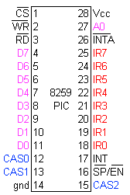
5.4.2 PIC 8259A – Sơ đồ chân và các tín hiệu
D0-D7 | Dữ liệu
RD, WR | Đọc, Ghi (mức thấp)
A0 | Địa chỉ thanh ghi
CS | Chọn chip
CAS0-2 | Ghép tầng với PIC khác
SP | Xác định PIC chủ (master SP=1) thợ (slave SP=0)
EN | Mở đệm dữ liệu
INT | Yêu cầu ngắt ghép với INTR của CPU
INTA | Xác nhận ngắt ghép với INTA của CPU
D0-D7 | Tín hiệu dữ liệu ghép với bus dữ liệu của CPU

Slide 21
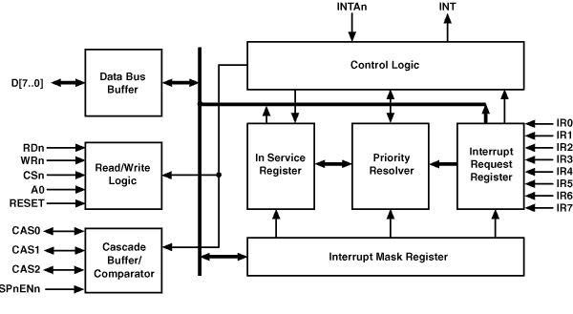
5.4.2 PIC 8259A – Sơ đồ khối

Slide 22
5.4.2 PIC 8259A – Sơ đồ khối
Thanh ghi Interrupt Request Register (IRR): ghi nhớ các yêu cầu ngắt có tại đầu vào IRi.
Khối Priority resolver: xác định thứ tự ưu tiên của các yêu cầu ngắt.
Thanh ghi Interrupt Service Register (ISR): ghi nhớ các yêu cầu ngắt đang được phục vụ trong số các yêu cầu ngắt IRi.
Thanh ghi Interrupt Mask Register (IMR): ghi nhớ mặt nạ ngắt đối với các yêu cầu ngắt IRi.

Slide 23
5.4.2 PIC 8259A – Sơ đồ khối
Logic điều khiển (Control Logic): khối này có nhiệm vụ gửi yêu cầu ngắt tới INTR của 8086 khi có tín hiệu tại các chân IRi và nhận trả lời chấp nhận yêu cầu ngắt INTA từ CPU để rồi điều khiển việc đưa ra kiểu ngắt trên buýt dữ liệu.
Đệm buýt dữ liệu (Data Bus Buffer): dùng để phối ghép 8259A với bus dữ liệu của CPU.
Logic điều khiển ghi/đọc (Read/Write Logic): điều khiển việc ghi các từ điều khiển và đọc các từ trạng thái của 8259A.
Khối đệm nối tầng và so sánh (Cascade buffer/ comparator): ghi nhớ và so sánh số hiệu của các mạch 8259A có mặt trong hệ vi xử lý.

Slide 24
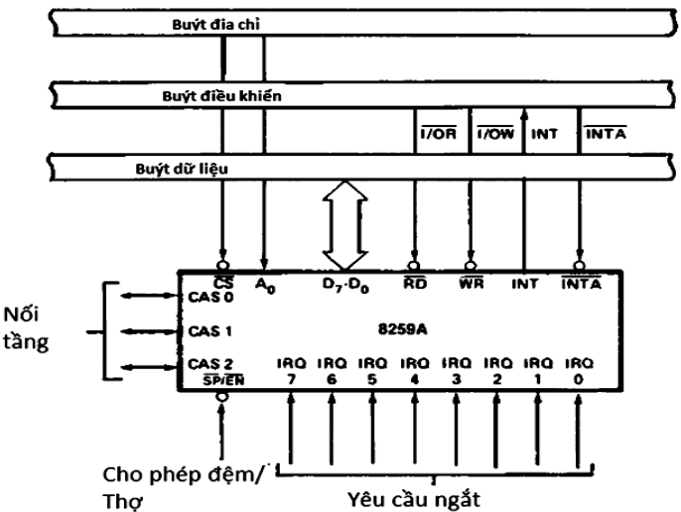
5.4.2 PIC 8259A – Ghép nối với CPU

Slide 25
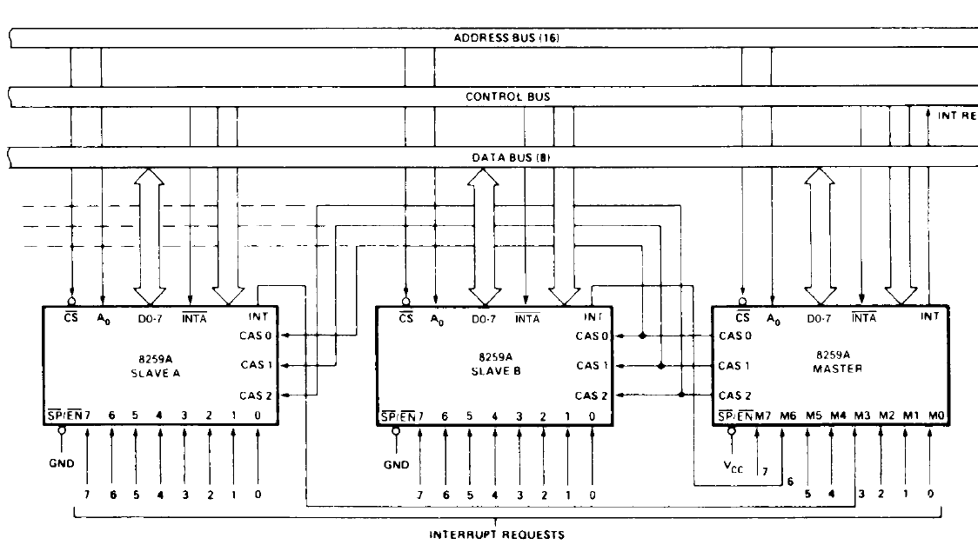
5.4.2 PIC 8259A – Ghép nối nhiều tầng với CPU

Slide 26
5.4.3 Lập trình cho PIC 8259A
PIC được lập trình thông qua việc nạp các giá trị thích hợp cho 7 thanh ghi của 8259A:
4 từ khởi tạo ICW (Initialization Control Word)
3 từ điều khiển hoạt động OCW (Operation Control Word)
ICW xác lập chế độ hoạt động cho PIC-8259A
OCW điều khiển 8259A hoạt động ở các chế độ khác nhau

Slide 27
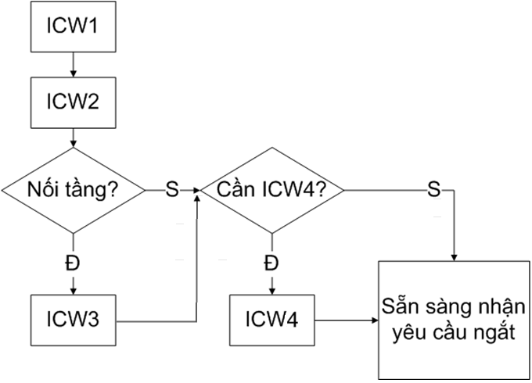
5.4.3 L.trình PIC 8259A – Xác lập chế độ làm việc
Bít địa chỉ A0 = 0 → ICW1
A0 = 1 → ICW2, 3, 4

Slide 28
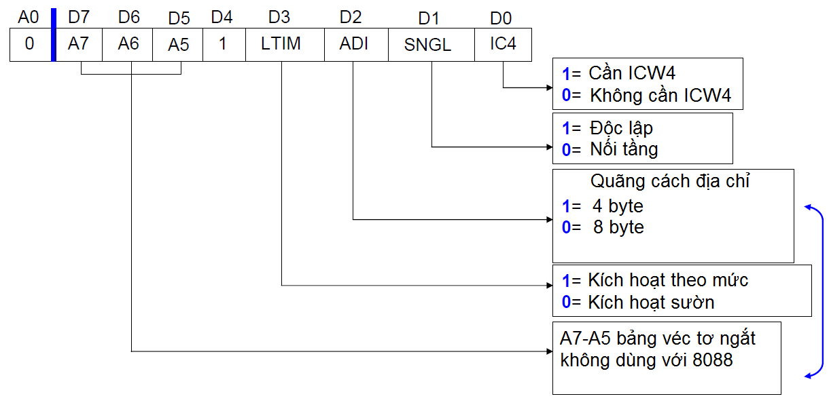
5.4.3 Lập trình PIC 8259A – ICW1

Slide 29
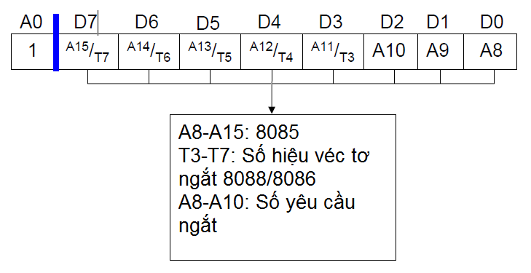
5.4.3 Lập trình PIC 8259A – ICW2
Xác định số hiệu ngắt

Slide 30
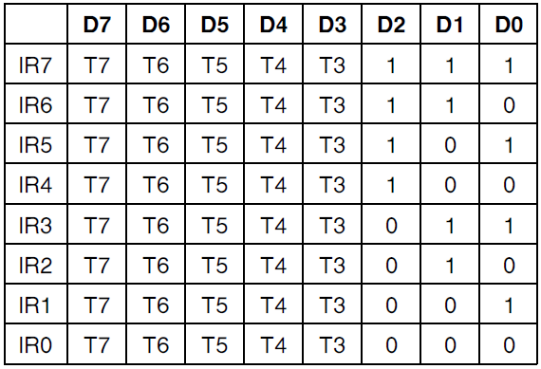
5.4.3 Lập trình PIC 8259A – ICW2
ICW2 với 8088/8086

Slide 31
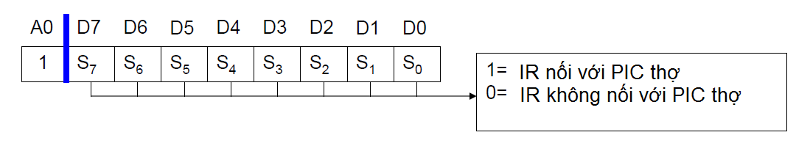
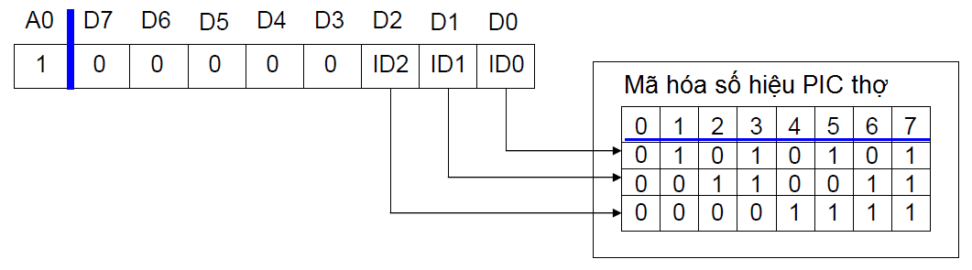
5.4.3 Lập trình PIC 8259A – ICW3

Slide 32
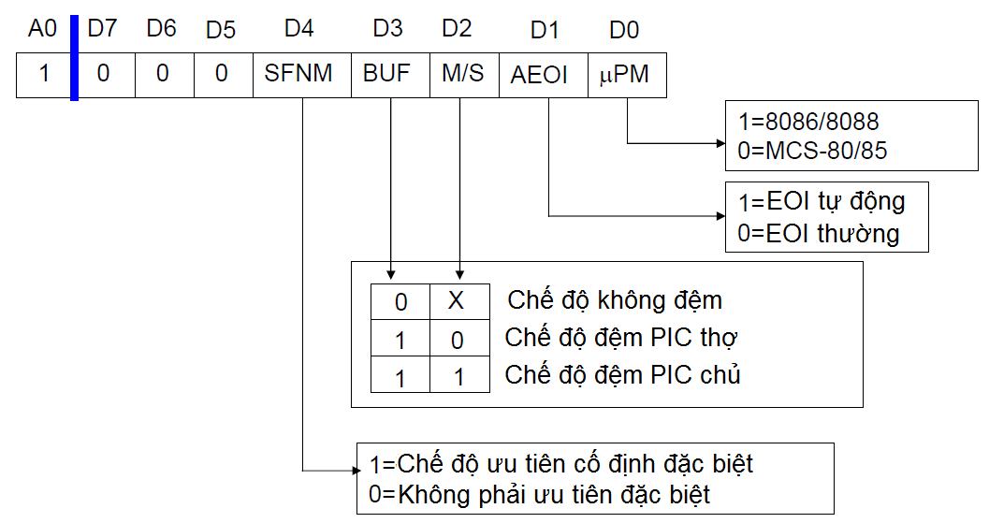
5.4.3 Lập trình PIC 8259A – ICW4

Slide 33
5.4.3 Lập trình PIC 8259A – Ví dụ
Xác định các từ khởi tạo cho 8259 ghép nối với 8086 ở chế độ độc lập, trong hệ có đệm bus, chế độ ưu tiên cố định và với EOI thường, IR kích hoạt theo mức, tín hiệu IR được gán số hiệu ngắt 50H.

Slide 34
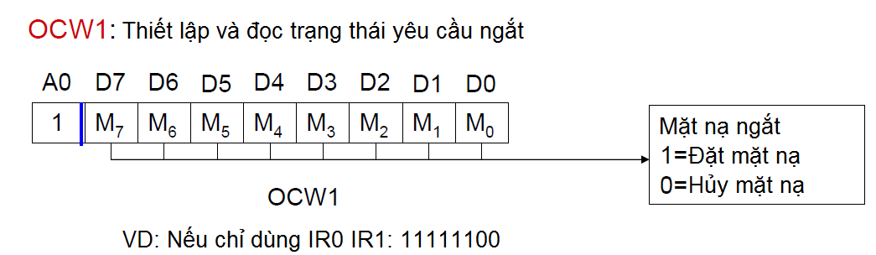
5.4.3 Lập trình PIC 8259A – OCW1

Slide 35
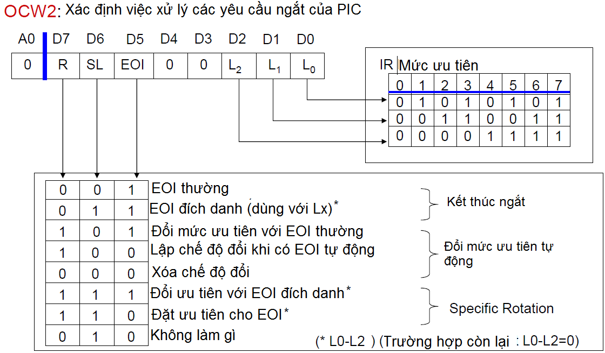
5.4.3 Lập trình PIC 8259A – OCW2

Slide 36
5.4.3 Lập trình PIC 8259A – OCW2
Xác định cách PIC xử lý yêu cầu ngắt
Chế độ ưu tiên cố định:
IR0>…>IR7
Đổi mức ưu tiên tự động:
Quay vòng
Ưu tiên đích danh
Gán mức độ ưu tiên cho từng yêu cầu ngắt

Slide 37
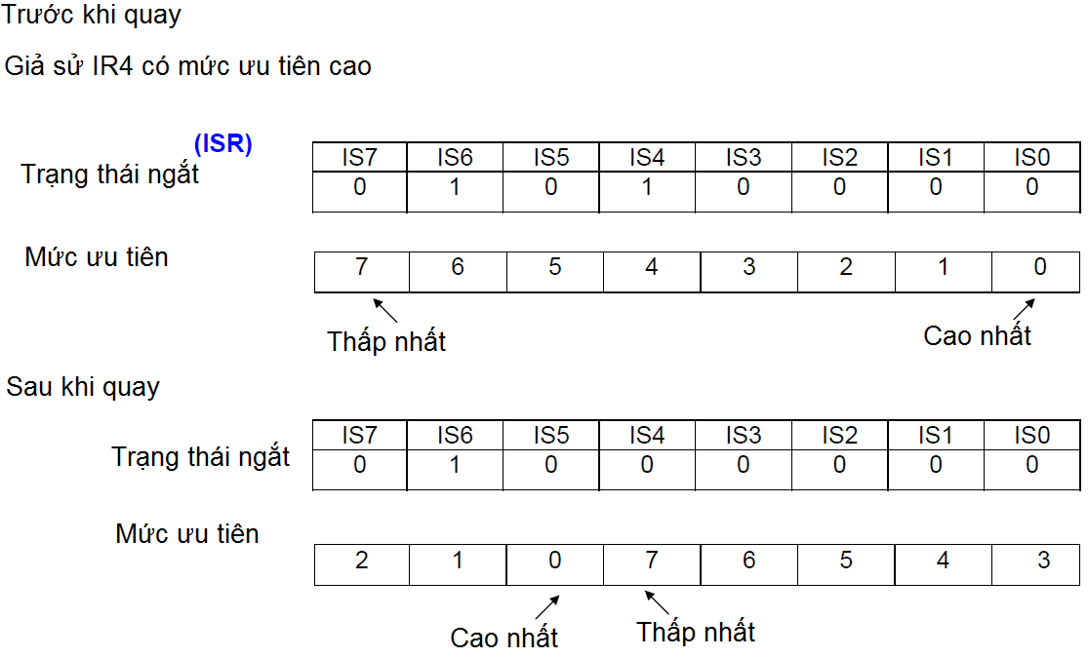
5.4.3 Lập trình PIC 8259A – OCW2

Slide 38
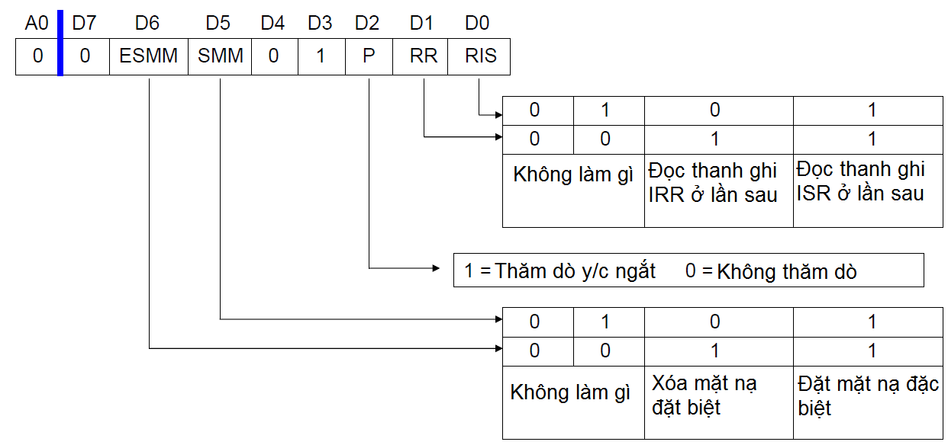
5.4.3 Lập trình PIC 8259A – OCW3
Chọn các thanh ghi để đọc
Thăm dò trạng thái yêu cầu ngắt
Thao tác với thanh ghi mặt nạ

Slide 39
5.4.3 Lập trình PIC 8259A – IRR và ISR
IR7 | IR6 | IR5 | IR4 | IR3 | IR2 | IR1 | IR0
D7 | D6 | D5 | D4 | D3 | D2 | D1 | D0
0 = Có yêu cầu ngắt
1 = Không có yêu cầu ngắt
IS7 | IS6 | IS5 | IS4 | IS3 | IS2 | IS1 | IS0
D7 | D6 | D5 | D4 | D3 | D2 | D1 | D0
0 = Yêu cầu ngắt IRi không được phục vụ
1 = Yêu cầu ngắt IRi đang được phục vụ

Slide 40
5.4.3 8259A – Đọc từ thăm dò tr. thái yêu cầu ngắt
Đặt bit P=1 cho OCW3 → đọc từ thăm dò trạng thái yêu cầu ngắt trên bus dữ liệu ở lần đọc ngay tiếp sau:
D7 | D6 | D5 | D4 | D3 | D2 | D1 | D0
1: có ngắt | X | x | X | x | Số hiệu yêu cầu ngắt
Dạng thức của từ thăm dò trạng thái yêu cầu ngắt

Slide 41
5.4.4 PIC 8259 – Trình tự xử lý các sự kiện
Các tín hiệu yêu cầu ngắt do thiết bị vào/ra gửi tới PIC làm cho các bít tương ứng trong IRR được bật lên
PIC xem xét các yêu cầu ngắt và báo hiệu cho CPU khi cần (INTR)
CPU xác nhận ngắt bằng cách đưa ra INTA
Khi nhận được INTA, PIC xóa bít tương ứng trong IRR và bít ưu tiên cao nhất của ISR được bật
CPU đưa ra INTA thứ 2, PIC đưa ra 1 byte dữ liệu về số hiệu ngắt
Kết thúc chu kỳ ngắt. Nếu dùng AEOI thì bit ISR bị xóa vào cuối xung INTA thứ 2. Nếu không, bít ISR giữ nguyên cho đến khi có câu lệnh EOI.

Slide 42
5.5.1 Vào ra bằng DMA – Giới thiệu
Trong các phương pháp vào ra bằng thăm dò và ngắt thiết bị vào ra trao đổi dữ liệu với bộ nhớ thông qua CPU.
Phương pháp vào ra bằng DMA (Direct Memory Access) cho phép thiết bị vào ra trao đổi dữ liệu trực tiếp với bộ nhớ theo khối, không thông qua CPU;
DMA thích hợp khi cần trao đổi dữ liệu với khối lượng lớn trong khoảng thời gian ngắn.
Memory
CPU
I/O
Vào ra bằng ngắt và thăm dò
Memory
CPU
DMAC
I/O
Vào ra bằng DMA

Slide 43
5.5.1 Vào ra bằng DMA – Giới thiệu
DMAC (DMA Controller) thay mặt CPU điều khiển quá trình trao đổi dữ liệu trực tiếp giữa thiết bị vào ra và bộ nhớ;
DMA có tốc độ cao hơn nhiều lần so với vào ra bằng thăm dò và ngắt. Ví dụ, với VXL 8088:
Vào ra bằng DMA mất 4 chu kỳ đồng hồ để chuyển 1 byte thiết bị ngoại vi vào bộ nhớ;
Vào ra thông qua CPU mất 39 chu kỳ đồng hồ để chuyển 1 byte thiết bị ngoại vi vào bộ nhớ:
;Số chu kỳ đồng hồ
LAP: MOV AL, [SI]; 10
OUT PORT, AL; 10
INC SI; 2
LOOP LAP; 17
; Cộng: 39 chu kỳ

Slide 44
5.5.2 Vào ra bằng DMA – Hệ VXL với DMAC
Bộ nhớ
Bus hệ thống
CPU
HOLD
DRQ
Bộ điều khiển DMA
Thiết bị vào/ra
HLDA
DACK
Notes:
D08.2,3 13.10

Slide 45
5.5.2 Vào ra bằng DMA – Chu trình vào ra bằng DMA
Thiết bị vào ra có yêu cầu trao đổi dữ liệu gửi yêu cầu DRQ đến CPU thông qua DMAC;
DMAC chuyển yêu cầu DRQ thành HRQ và gửi đến chân tín hiệu HOLD của CPU;
Nhận được yêu cầu sử dụng bus HRQ, CPU:
Gửi các tham số điều khiển trao đổi dữ liệu và tín hiệu xác nhận yêu cầu sử dụng bus HACK cho DMAC qua chân tín hiệu HLDA;
Tự tách ra khỏi bus hệ thống (100% các tín hiệu của bus A và D và một số tín hiệu của bus C)
Nhận được HACK, DMAC chiếm quyền điều khiển bus hệ thống và gửi tín hiệu xác nhận DACK cho thiết bị vào ra;
DMAC điều khiển quá trình trao đổi dữ liệu trực tiếp giữa thiết bị vào ra và bộ nhớ;
Kết thúc quá trình DMA, DMAC trả quyền điều khiển bus cho CPU.

Slide 46
5.5.3 Vào ra bằng DMA – Ưu và nhược điểm
Ưu điểm:
Hiệu suất rất cao do dữ liệu được trao đổi trực tiếp theo khối giữa thiết bị vào ra và bộ nhớ không thông qua CPU
Nhược điểm:
Phức tạp hơn vào ra bằng thăm dò và ngắt
Cần mạch phần cứng để điều khiển quá trình DMA
Bên chủ động trong vào ra bằng DMA:
Thiết bị vào ra

Slide 47
5.5.4 Mạch điều khiển DMA 8237
Hỗ trợ 4 kênh DMA độc lập
Tự động khởi tạo độc lập cho tất cả các kênh
Điều khiển cho phép hoặc cấm từng yêu cầu DMA riêng lẻ
Truyền từ bộ nhớ tới bộ nhớ
Khởi tạo các khối bộ nhớ
Tự động tăng/giảm địa chỉ
Tốc độ truyền dữ liệu tới 1.6MB/s với 8237A ở 5MHz

Slide 48
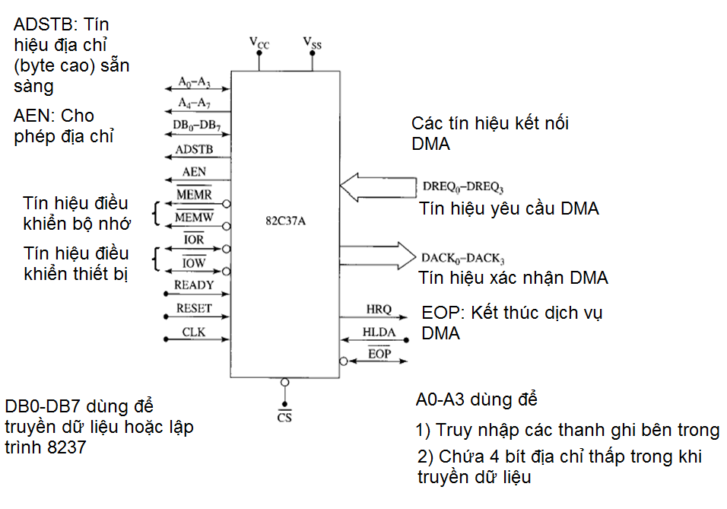
5.5.4 Các tín hiệu của 8237

Slide 49
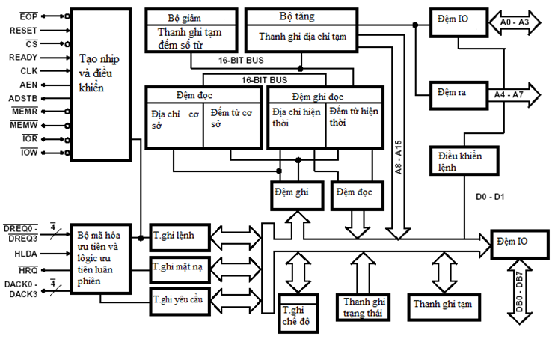
5.5.4 Sơ đồ khối 8237

Slide 50
5.5.4 Sơ đồ khối 8237
Tạo nhịp và điều khiển (Timing Control)
Sinh ra các tín hiệu định thời bên trong và tín hiệu điều khiển bên ngoài cho 8237
Điểu khiển lệnh chương trình (Program Command Control)
Giải mã các câu lệnh gửi tới 8237 trước khi phục vụ yêu cầu DMA
Giải mã từ điều khiển chế độ xác định kiểu DMA trong khi phục vụ yêu cầu DMA
Bộ mã hóa ưu tiên (Priority Encoder)
Giải quyết xung đột yêu cầu DMA đồng thời

Slide 51
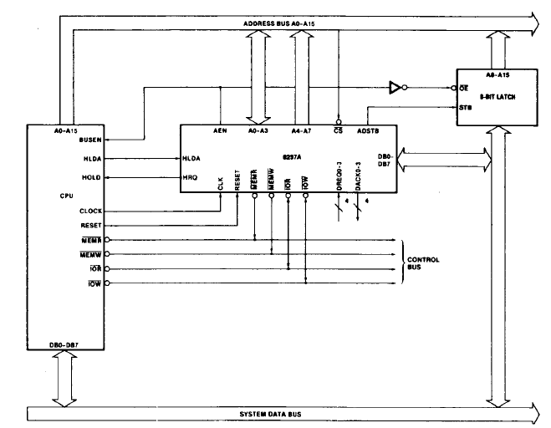
5.5.5 Ghép nối 8237 với CPU

Slide 52
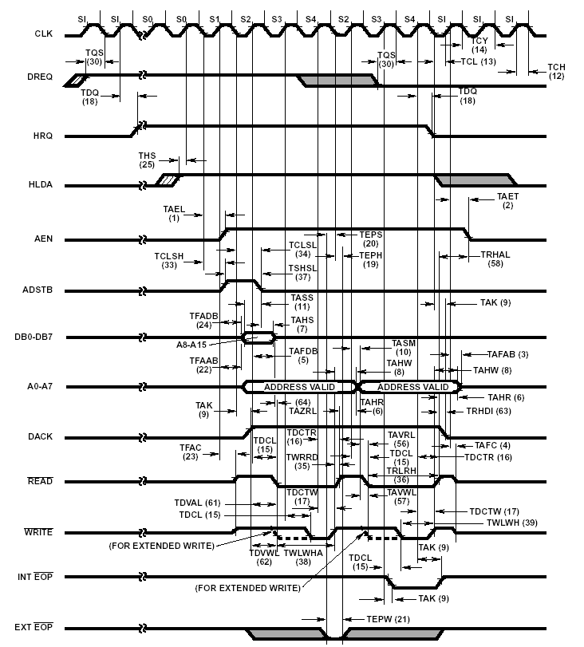
5.5.5 Biểu đồ thời gian

Slide 53
5.5.6 Hoạt động của 8237
Bao gồm 2 chu kỳ: rỗi và hoạt động
Chu kỳ rỗi
Kiểm tra các tín hiệu DREQ xem có thiết bị nào yêu cầu DMA
Kiểm tra CS nếu CPU có yêu cầu đọc/ghi các thanh ghi bên trong
Chu kỳ hoạt động
Diễn ra khi có yêu cầu DREQ từ thiết bị
Gửi tín hiệu HRQ tới CPU
Hoạt động ở 1 trong 4 chế độ

Slide 54
5.5.6 Các chế độ hoạt động của 8237
Chế độ truyền đơn
Chế độ truyền theo khối
Chế độ truyền theo yêu cầu
Chế độ xếp tầng

Slide 55
5.5.6 Chế độ truyền đơn
Thiết bị được lập trình để chỉ thực hiện 1 thao tác truyền.
Từ đếm giảm dần, địa chỉ giảm dần (hoặc tăng) sau mỗi thao tác truyền.
Khi từ đếm giảm từ 0 sang FFFFH, quá trình truyền kế thúc.
DREQ phải giữ ở mức tích cực cho đến khi DACK được xác nhận.
Nếu DREQ giữ ở mức tích cực trong suốt quá trình truyền đơn thì HRQ sẽ chuyển sang mức thụ động và giải phóng buýt cho hệ thống.
Quá trình tiếp tục cho đến nhận được tín hiệu HLDA mới và, thao tác truyền được tiếp tục.

Slide 56
5.5.6 Chế độ truyền theo khối
Bộ điều khiển DMA được kích hoạt bởi DREQ và liên tục truyền trong quá trình phục vụ yêu cầu cho đến khi kết thúc do bộ đếm từ chuyển từ 0 về FFFFH hoặc do tín hiệu EOP từ bên ngoài.
DREQ chỉ cần giữ tích cực cho đến khi nhận được DACK.

Slide 57
5.5.6 Chế độ truyền theo yêu cầu
Thực hiện việc truyền liên tục cho đến khi bộ đếm chuyển sang FFFFH hoặc nhận được EOP hoặc DREQ chuyển sang thụ động.

Slide 58
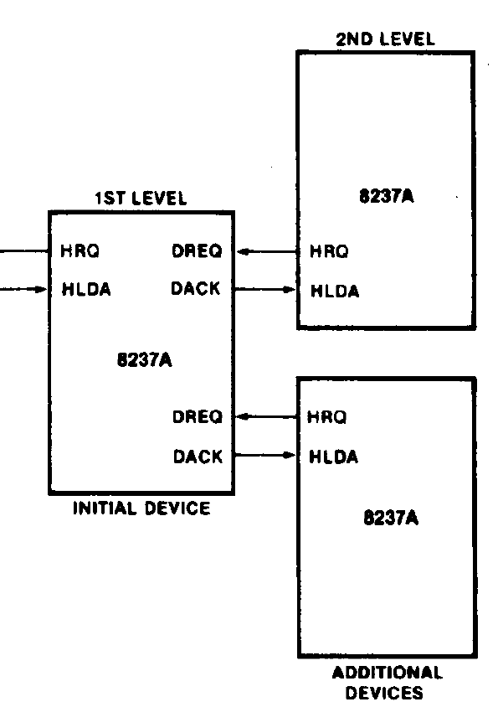
5.5.6 Chế độ xếp tầng
Dùng để mở rộng hệ thống

Slide 59
5.5.7 Các kiểu truyền dữ liệu
Từ bộ nhớ tới bộ nhớ
Tự động khởi tạo
Ưu tiên

Slide 60
5.5.7 Truyền từ bộ nhớ tới bộ nhớ
Cho phép tiết kiệm thời gian truyền dữ liệu từ không gian nhớ này sang không gian nhớ khác.
Sử dụng 2 kênh của bộ điều khiển DMA.
Quá trình truyền được khởi xướng bằng cách đặt DREQ cho kênh 0. Sau khi nhận được HLDA, bộ điều khiển thực hiện việc truyền theo khối.
Thanh ghi địa chỉ hiện thời trên kênh 0 gán vào địa chỉ bắt đầu của không gian nhớ cần đọc;
Dữ liệu được đọc vào thanh ghi tạm;
Kênh 1 truyền dữ liệu từ thanh ghi tạm vào bộ nhớ. Địa chỉ được xác định bằng thanh ghi địa chỉ hiện thời của kênh 1.

Slide 61
5.5.7 Tự động khởi tạo
Trong quá trình xác lập, các giá trị của thanh ghi địa chỉ hiện thời và đếm từ hiện thời được khôi phục từ giá trị của thanh ghi địa chỉ cơ sở và đếm từ cơ sở của kênh khi có tín hiệu EOP

Slide 62
5.5.7 Truyền ưu tiên
Ưu tiên cố định
Kênh 0 > ..> Kênh 3
Khi có nhiều yêu cầu DMA, kênh nào có độ ưu tiên cao hơn được đáp ứng trước
Ưu tiên quay vòng
Kênh nào được phục vụ thì sẽ chuyển xuống độ ưu tiên thấp nhất

Slide 63
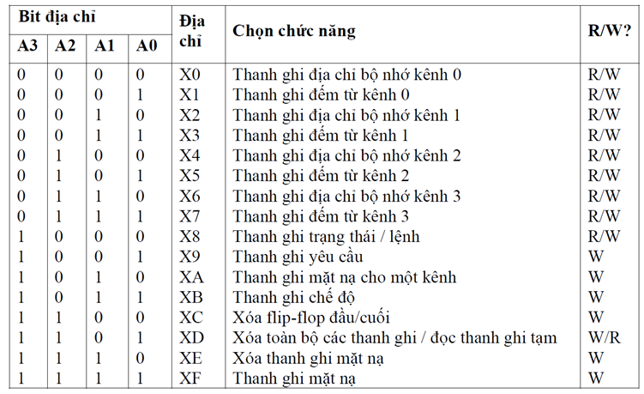
5.5.8 Địa chỉ các thanh ghi 8237A

Slide 64
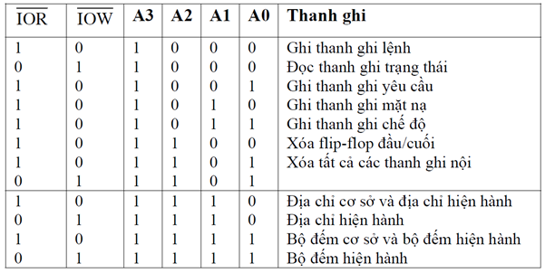
5.5.8 Các từ điều khiển và trạng thái

Slide 65
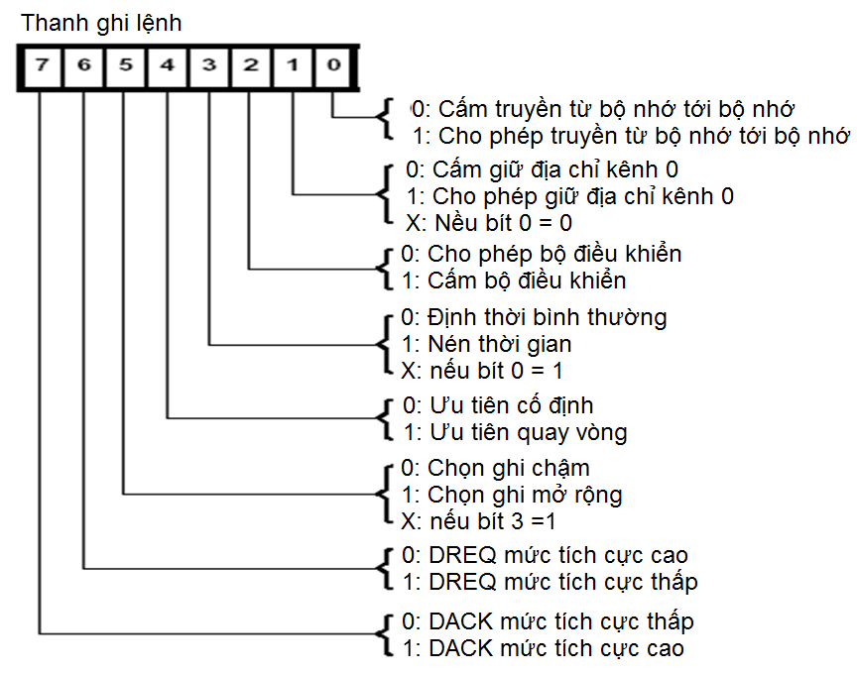
5.5.8 Cấu trúc các thanh ghi điều khiển

Slide 66
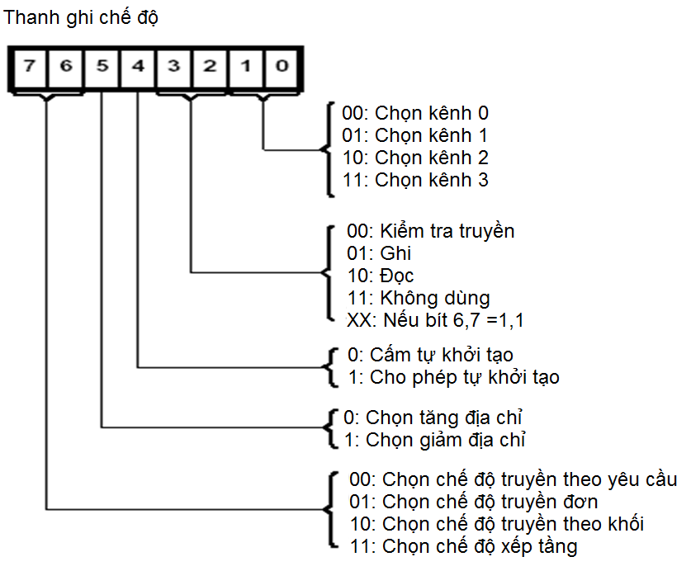
5.5.8 Cấu trúc các thanh ghi điều khiển

Slide 67
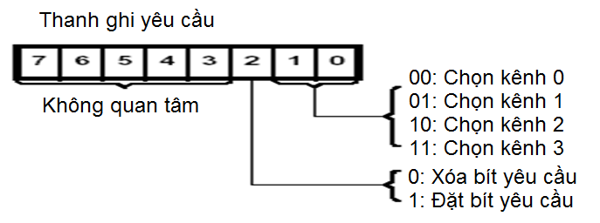
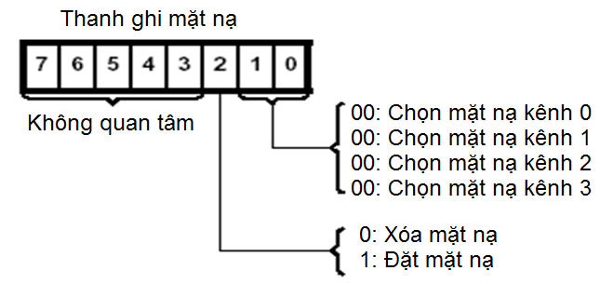
5.5.8 Cấu trúc các thanh ghi điều khiển

Slide 68
5.5.9 Lập trình cho 8237
Lập trình cho 8237 được thực hiện thông qua việc lập trình cho các thanh ghi địa chỉ và thanh ghi số đếm;
Các bước sau đây để lập trình cho DMAC 8237A:
Xóa mạch lật F/L
Cấm các yêu cầu của các kênh
Đặt địa chỉ thấp (LSB), địa chỉ cao (MSB)
Đặt từ đếm thấp, từ đếm cao
Có thể đặt thêm chế độ hoạt động
Kiểm tra trạng thái kết thúc

Slide 69
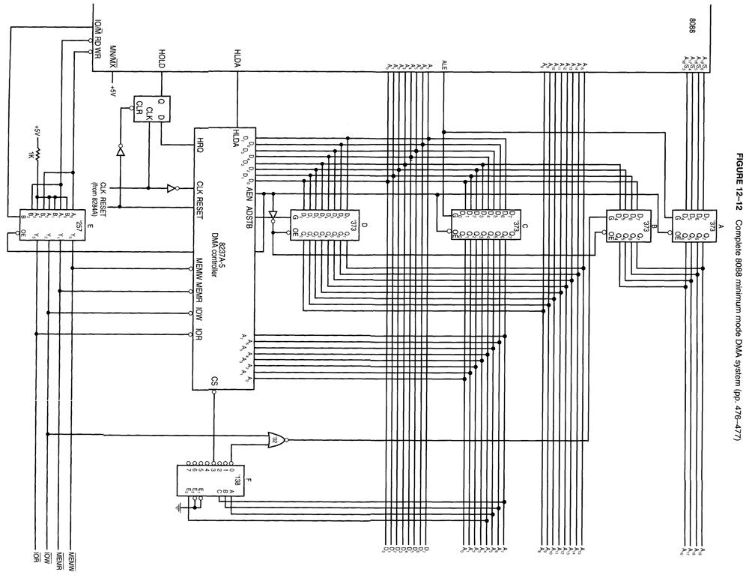
8237A có địa chỉ cơ sở 70H và được ghép với vi xử lý 8088

Slide 70
Lập trình 8237A có địa chỉ cơ sở 70H và được ghép với vi xử lý 8088
ChotB EQU 010H ; Địa chỉ mạch chốt B
FL EQU 07CH ; Địa chỉ mạch lật
C0 EQU 070H ; Địa chỉ kênh 0
C1 EQU 072H ; Địa chỉ kênh 1
Dem_C1 EQU 073H ; Địa chỉ kênh 0
CheDo EQU 07BH ; Địa chỉ thanh ghi chế độ
Lenh EQU 078H ; Địa chỉ thanh ghi lệnh
MatNa EQU 07FH ; Địa chỉ thanh ghi mặt nạ
YeuCau EQU 079H ; Địa chỉ thanh ghi yêu cầu
TThai EQU 078H ; Địa chỉ thanh ghi trạng thái
SoByte DW 0100H ; Số byte cần chuyển
A16_19 DB 01H ; 4 bít địa chỉ cao

Slide 71
Lập trình 8237A có địa chỉ cơ sở 70H và được ghép với vi xử lý 8088
Nguon DW 00000H ; Địa chỉ nguồn
Dich DW 04000H ; Địa chỉ đích
MOV AL,A16_19
OUT ChotB, AL ; Gửi địa chỉ cao ra mạch chốt
OUT FL, AL ; Xóa mạch lật
MOV AX, Nguon ;Địa chỉ nguồn ra kênh 0
OUT C0,AL
MOV AL, AH
OUT C0, AL
MOV AX, Dich ; Địa chỉ đích ra kênh 1
OUT C1, AL
MOV AL, AH
OUT C1, AL

Slide 72
Lập trình 8237A có địa chỉ cơ sở 70H và được ghép với vi xử lý 8088
DEC SoByte
MOV AX, SoByte
OUT Dem_C1, AL ;số byte cần chuyển vào bộ đếm kênh 1
MOV AL, AH
OUT Dem_C1, AL
MOV AL, 088H ; Chế độ kênh 0
OUT CheDo, AL
MOV AL, 085H ; Chế độ kênh 1
OUT CheDo, AL
MOV AL,1 ; Chuyển mảng
OUT Lenh, AL

Slide 73
Lập trình 8237A có địa chỉ cơ sở 70H và được ghép với vi xử lý 8088
MOV AL, 0CH ; Bỏ mặt nạ kênh 0,1
OUT MatNa, AL
MOV AL,4 ; Kênh 0 yêu cầu DMA
OUT YeuCau, AL
LAP: IN AL,TThai
TEST AL,2 ; Kiểm tra bộ đếm kênh 1 xong?
JZ LAP

